Slide 1
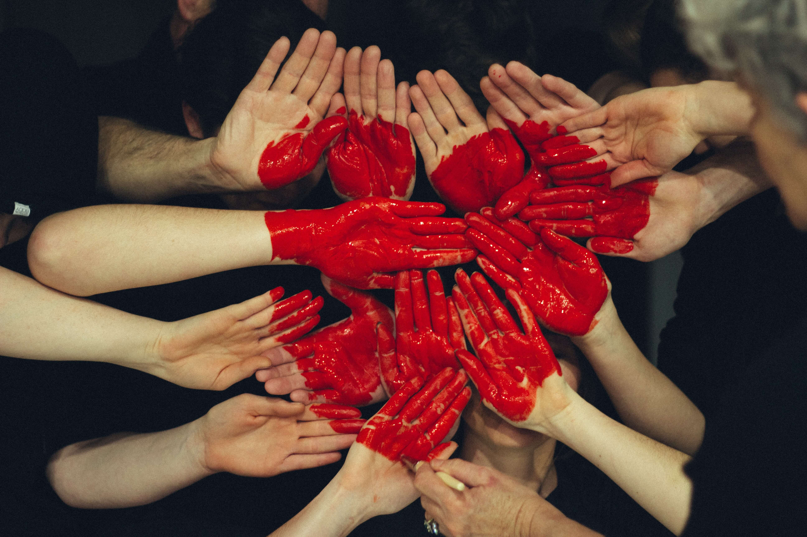
Gelijkwaardigheid
Belong – Impact

Slide 2
Chillen Lancering Het Woord Retour Uitstrekken Connect Chillen

Slide 3
Gelijkwaardigheid
Belong – Impact

Slide 4
Gelijkwaardigheid
Belong – Impact

